Slide 1
iPad
自分のデータの整理をしよう
じ ぶ ん
せい り
こ と し
がくねん
※
今年のデータは「学年」のフォルダをつくってまとめる
※フォルダとは・・・ファイルをせいりして、入れておくためのはこです

Slide 2
じ ぶん
自分のデータのおきばのかくにん
『写真』
カメラでさつえいした写真が入っています
しゃしん
しゃしん
『Googleドライブ』
オンライン上(クラウド）の場所です
その中の『マイドライブ』に自分が作った
データがあります
ば しょ

Slide 3
よ う
まとめ用のフォルダをつくろう
・ことしつかった、とっておきたいデータをまとめるために
学年のなまえのフォルダ（「〇ねん」）をつくります
がくねん

Slide 4
まとめ用のフォルダをつくろう
よう
ドライブをタップしましょう

Slide 5
よう
まとめ用のフォルダをつくろう
みぎした
右下の ファイルをタップし、マイドライブをタップします

Slide 6
よう
まとめ用のフォルダをつくろう
みぎした
「マイドライブの右下の をタップし、フォルダをタップします

Slide 7
まとめ用のフォルダをつくろう
よう
あたら
新しいフォルダになまえ（学年など）をつけましょう
すうじに
きりかえ

Slide 8
まとめ用のフォルダをつくろう
よう
さくせい
なまえを入れたら、「作成」をタップしましょう
ひらがなに
きりかえ

Slide 9
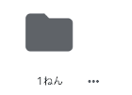
まとめ用のフォルダをつくろう
よう
まとめるためのフォルダができます

Slide 10
マイドライブのせいり
とっておきたいデータを「まとめ用のフォルダ」に
コピーしておきましょう
１ねん

Slide 11
マイドライブのせいり
ドライブを タップしましょう

Slide 12
マイドライブのせいり
みぎした
右下の ファイルをタップし、マイドライブをタップします

Slide 13
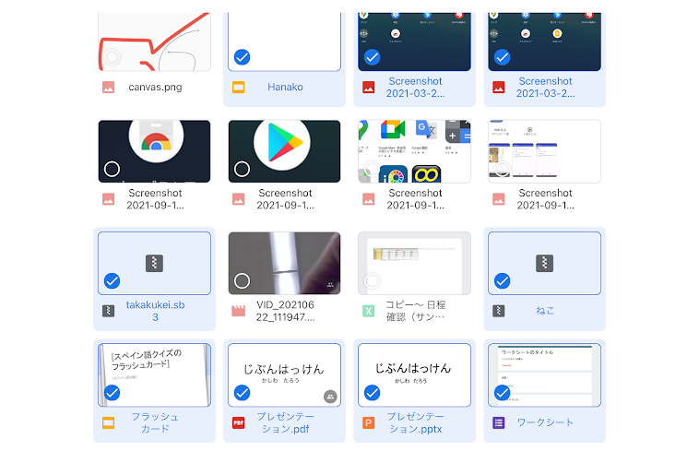
マイドライブのせいり
とっておきたいファイルをえらびましょう（ふくすう）
１つめのファイルを長おしします （グーっとおしてはなす）
→ ☑がつきます
２つめ、３つめ・・・とタップして
ふくすうのファイルをえらびます
なが
※きょうゆうマーク（ ）のファイルは
えらばないでください。
じぶんのファイルではないので、いどうできません。

Slide 14
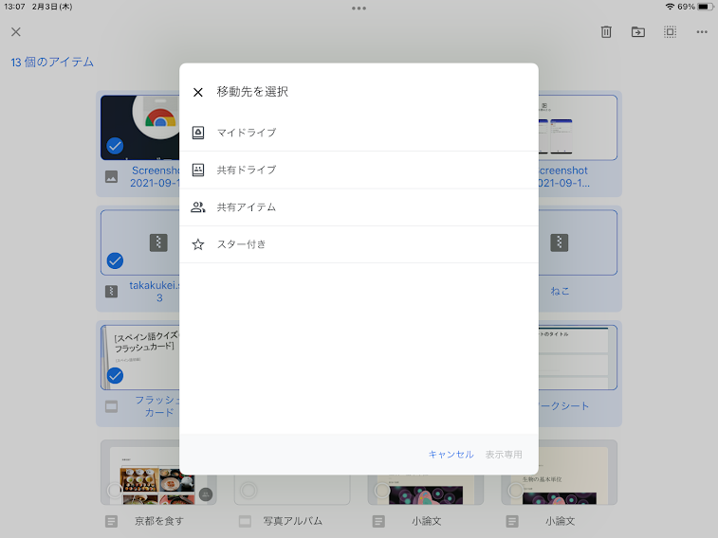
マイドライブのせいり
とっておきたいファイルをえらんだら、右上の「いどうマーク」をタップします
いどうマークを
タップ

Slide 15
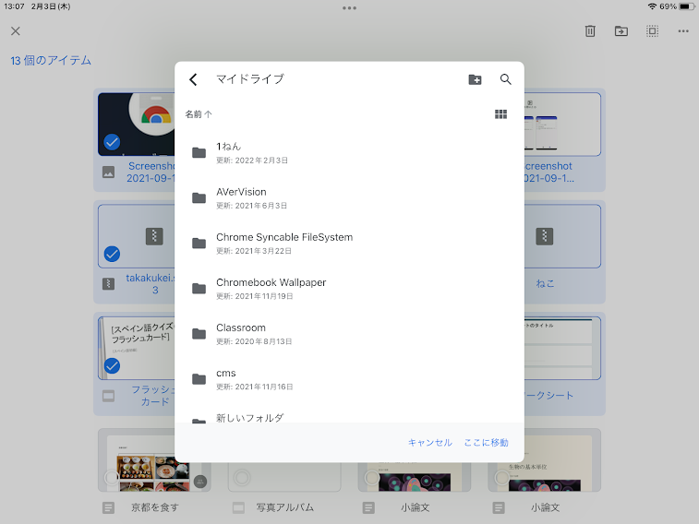
マイドライブのせいり
マイドライブをタップして、つくった「まとめフォルダ」をえらびましょう
まとめのフォルダ
「○ねん」をタップ

Slide 16
マイドライブのせいり
いどう
いどう
「ここに移動」をタップして「移動」しましょう
○ねんフォルダを
えらんでありますか？
「移動」を
タップ
いどう
「ここに移動」を
タップ

Slide 17
しゃしんデータのせいり
とっておきたい写真を「まとめ用のフォルダ」に
コピーしておきましょう
しゃしん
よう
１ねん

Slide 18
しゃしんをひらく
しゃしん
写真をタップしましょう

Slide 19
とっておくしゃしんのせいり
とっておきたいしゃしんを タップしてえらびましょう
選択ボタンをタップします
↓
とっておく写真をタップします
（いくつもタップできます）
えらんだ写真にマークがつきます
しゃしん

Slide 20
とっておくしゃしんのせいり
ひだりした
左下のアップロードのマークを タップしましょう

Slide 21
とっておくしゃしんのせいり
まとめ用のフォルダを えらびます
マイドライブを
をタップ
まとめ用のフォルダ
をタップ
フォルダを選択
をタップ
ドライブ
をタップ

Slide 22
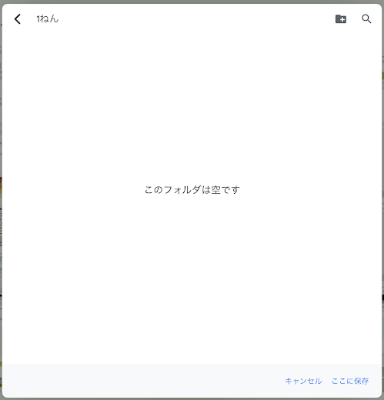
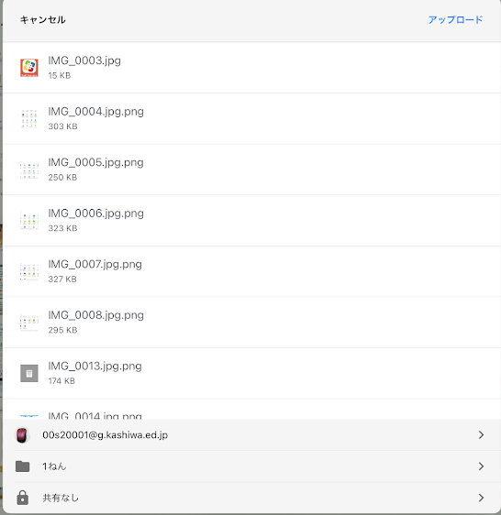
とっておくしゃしんのせいり
みぎした
ほぞん
右下の「ここに保存」をタップし、アップロードする
○ねんフォルダを
えらんでありますか？
アップロードを
タップ
ほぞん
ここに保存をタップ
えらんだ
○ねんフォルダ

